Slide 1






Gyógyszerformák

Slide 2




FELOSZTÁS
Állagukat tekintve a gyógyszerek lehetnek szilárd, lágy vagy folyékonyak.

Slide 3
SZILÁRD GYÓGYSZERFORMÁK
Porok, kapszulák,tabletták és kúpok.

Slide 4
POROK,
PULVERES
pulverizálással készülnek vagyis porítva van egy vagy több gyógyhatású
összetevő. Külső, belső használatra vagy külső felhasznású oldatok készítésére vannak
kifejlesztve.

Slide 5
POROK,
PULVERES
Külső felhasználású porok - a bőrre hintve vagy előzőleg feloldva spray formába a bőrre
permetezve használjuk.
A belső felhasználású porok- az orvosság fajtájától függően lehetnek osztott vagy osztatlan porok.

Slide 6
POROK,
PULVERES
Osztatlan porok aktív hatóanyag összetevője gyenge –pl. aktív szén.
Osztott (dosipulveres) porok erős ható anyagot tartalmaznak, melynek kimérése is nagyobb
pontosságot követel meg.

Slide 7
KAPSZULÁK (CAPSULAE)-
zselatinból, keményítőből vagy egyébb anyagból készült szilárd
gyógyszerformák. Rossz ízű, kellemetlen szagú gyógyszerek, szájon keresztüli beadására lettek
kifejlesztve.

Slide 8
KAPSZULÁK (CAPSULAE)-
Gyomorsavnak ellenáló kapszulákban azok a gyógyszerek juttathatóak a
vékonybelekbe amelyek hányingert, hányást okoznak valamint azok amelyek nem ellenálóak a
gyomor savanyú közegének-pl. egyes penicilinek.

Slide 9
TABLETTA (TABLETTAE)-
iparilag készült kettő vagy több por állagú hatóanyag összepréselésével
nagy nyomás allat, kör alakú lemez formájúra.Szájon át alkalmazzuk.
A gyomorban szétesnek, minden tabletta egy terápiás dózist tartalmaz a hatóanyagból.

Slide 10
DRAZSÉK
szintén tabletták, csak be lettek vonva színesitett és ízesített mázzal. E bevonat elrejti a
kellemetlen ízt vagy szagát a gyógyszernek, valamint megvédi azt a levegő vagy a pára
bomlasztó hatásaitól.

Slide 11
Gyógykúpok (suppositoRIAE)-
a rektumon keresztül használjuk. Szobahőmérsékleten szilárd,
testhő hatására lágyulnak és felszabadítják az aktív összetevőt,amely a végbélben felszívódik és
első körben elkerüli a májat.

Slide 12
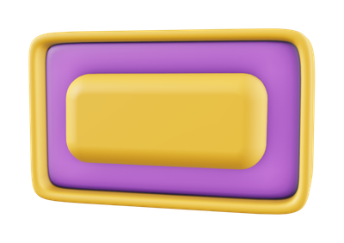
SZILÁRD GYÓGYSZERFORMÁK ISMÉTLÉS
JÁTÉK

Slide 13
LÁGY GyógyszerfoRMÁK
A lágy gyógyszerformákba tartoznak kenőcsök, a paszták, krémek, zselék és a gyógylekvár

Slide 14
KENŐCSÖK (UNguentae)
az aktív összetevők és a lágy alap elegyítésével készülnek.

Slide 15
PASZTÁK
szillárdabb állagúak mint a kenőcsök, amit 25%-nál nagyobb arányban ezek összetevői
mellé bekevert indiferens porokkal lehet elérni.
A kenőcsöknél keményebb és jobban tapadó készítmények, amik felszívják a váladékot ezért
szárítólag hatnak.

Slide 16
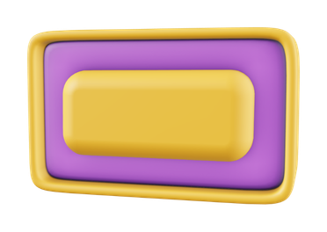
KRÉMEK
lágy gyógyszerformák amik a kenőcsöktől abban külömböznek, hogy alapjukat vízben
emulgált zsíros anyagok képezik. Magas víztartalmuknak köszönhetően jól hidratálják a bőrt,
könnyen tapadnak a szőrrel borított testrészekre és könnyebben fedhetjük vele a váladékozó
sebeket.
ISMÉTLÉS

Slide 17
ZSELÉK-
vízalapú lágy gyógyszerforma amelynek állagát a hozzáadott zselatinizáló szer adja.
Vannak bőrre és nyálkahártyákra kenhető valamint perorálisan adható zselék
( pl.lovaknak szánt
parazitaölő gyógyszerek

Slide 18
GYÓGYLEKVÁR- ELECTUARIA-
a nyelv tövére vagy kutyánál az orrtükörre kenve alkalmazzuk,
valamint sertésnél, lónál és nagyon fiatal állatoknál akiknek nem elég fejlett a nyelési
reflexe.Alapját méz, lekvár vagy cukorszirup adja.

Slide 19
FOLYÉKONY GYÓGYSZERFORMÁK
Folyékony gyógyszeralakoknak három fő típusa van.
1.A gyógyszeres oldatok (solutiones medicinales) a hatóanyagok vízben vagy más oldószerben
készült üledékmentes oldatai belső vagy külső alkalmazásra.

Slide 20
FOLYÉKONY GYÓGYSZERFORMÁK
Folyékony gyógyszeralakoknak három fő típusa van.
2.Rázókeverékek vagy szuszpenziók- suspenziones oldatlan port tartalmazó folyékony
készítmények.A szilárd anyag leülepszik a folyadék aljára ezért használat előtt fel kell rázni.
fázisok kismértékben szétválnának, egyszeri erőteljes összerázásra újra egynemű kell, hogy
legyen.

Slide 21
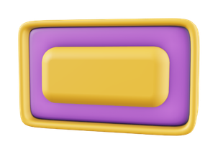
FOLYÉKONY GYÓGYSZERFORMÁK
Folyékony gyógyszeralakoknak három fő típusa van.
3.Emulziók- egymással nem elegyedő fázisokból álló folyékony gyógyszerkészítmény,
amelyikben az egyik fázis a másikban diszpergált ,,olaj a vízben,,. Amennyiben állás közben a
fázisok kismértékben szétválnának, egyszeri erőteljes összerázásra újra egynemű kell, hogy
legyen.
ISMÉTLÉS

Slide 22
PARENTERÁLISAN HASZNÁLATOS OLDATOK-PARENTERALIA
INJEKCÍÓK ÉS INFÚZIÓK
Az injekcíóra érvényes szabály hogy legyen
1.steril,
2.apirogén( nem szabad lázt okozniuk),
3.izotóniás( élettanihoz hasonló pH és oszmotikus nyomásúnak lenni) és
4.ártalmatlan
Emellett beadásuknál fontos betartani a szigorú aszepszis szabályait, hogy nehogy fertőzést
okozzunk.

Slide 23
CSAK ÁLLATGYÓGYÁSZATBAN HASZNÁLATOS GYÓGSZERFORMÁK
Bolusz- nagyméretű falat(tabletta) amit kérődzőknél használunk.
Obletta- méhtabletta, olyan speciális tabletta, amely a méh váladékával érintkezve habbá
változik így eljutva a méhszarvak legeldugottabb csücskébe is.
Premix- magas vitamin és ásványi anyag koncentrátumú készítmény amit takarmánykeverék
előállítására használunk.

Slide 24
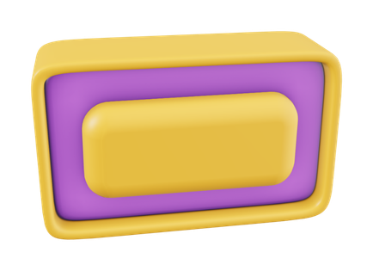
CSAK ÁLLATGYÓGYÁSZATBAN HASZNÁLATOS GYÓGSZERFORMÁK
Külsőleg használt koncentrált oldatok- spot on csöppek
Tőgyinfúziók- steril gyógyszerek amik a tejcsatornába adandók a csecsbimbó nyílásán
keresztül, speciális erre a célra kifejlesztett intramamáris injektor segítségével.
Rovarölő nyakörvek, medálok és függők- ektoantiparazitikumot tartalmazó PVC anyag amely
hosszabb időn keresztül(1-6 hónap) párologtatja a parazitariasztó szert. Függőt kérődzőknél
használnak.
Füstölő pálca és füstölő papír amit használat ellőt meggyújtunk és
az így keletkező füst öli meg
a méhek parazitáit, impregnált pálcika vagy szalag ..
ISMÉTLÉS

